Slide 1
VACARE
产品发布会
李阳 胡雯 宁开 董嘉懿 张芙蓉 邢可卿 张凯鑫
非常6+1
2020.06.08

Slide 2
01
产品定位
02
功能简介
03
未来展望
04
项目演示
.
目录

Slide 3
01
产品定位

Slide 4



产品定位
VACARE-SUPER6+1
VACARE是一个疫苗信息科普、查询、管理的线上服务平台。
用户群体
服务内容
对关注疫苗安全、疫苗知识以及有防疫需求的家庭或个人。
疫苗具体信息查询、电子疫苗本、疫苗注射提醒、疫苗流向可视化、疫苗资讯科普、疾控中心与常见疫苗接种点查询等

Slide 5
02
功能简介

Slide 6
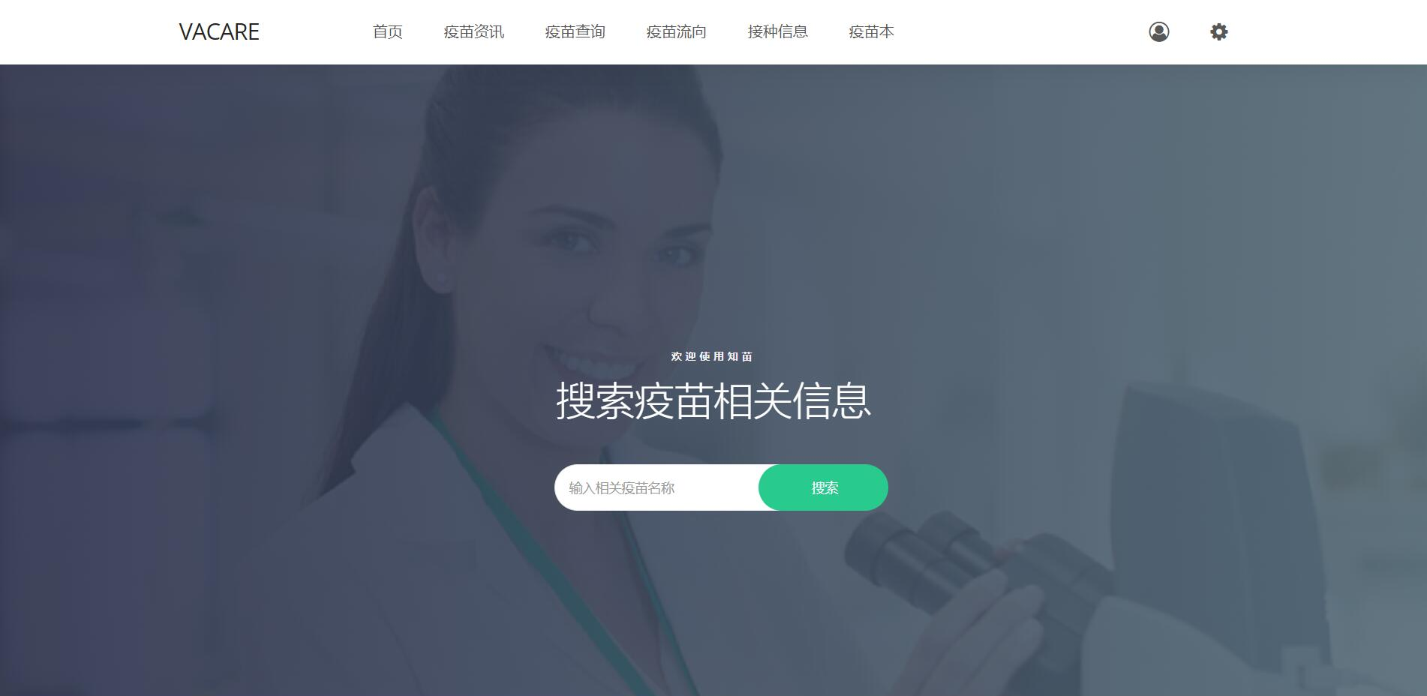
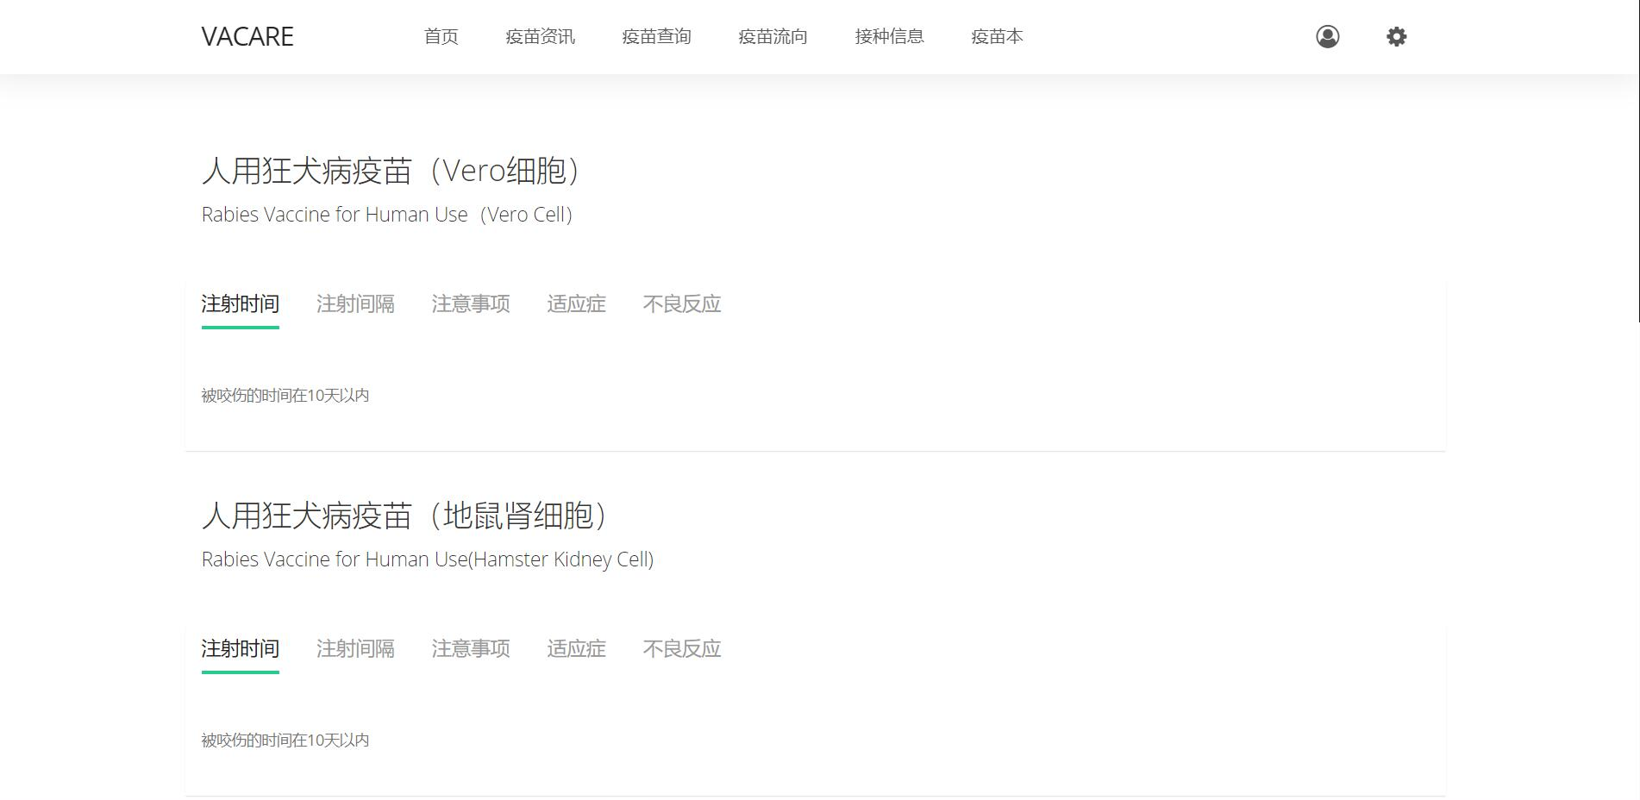
功能简介
VACARE-SUPER6+1
疫苗基本信息查询

Slide 7
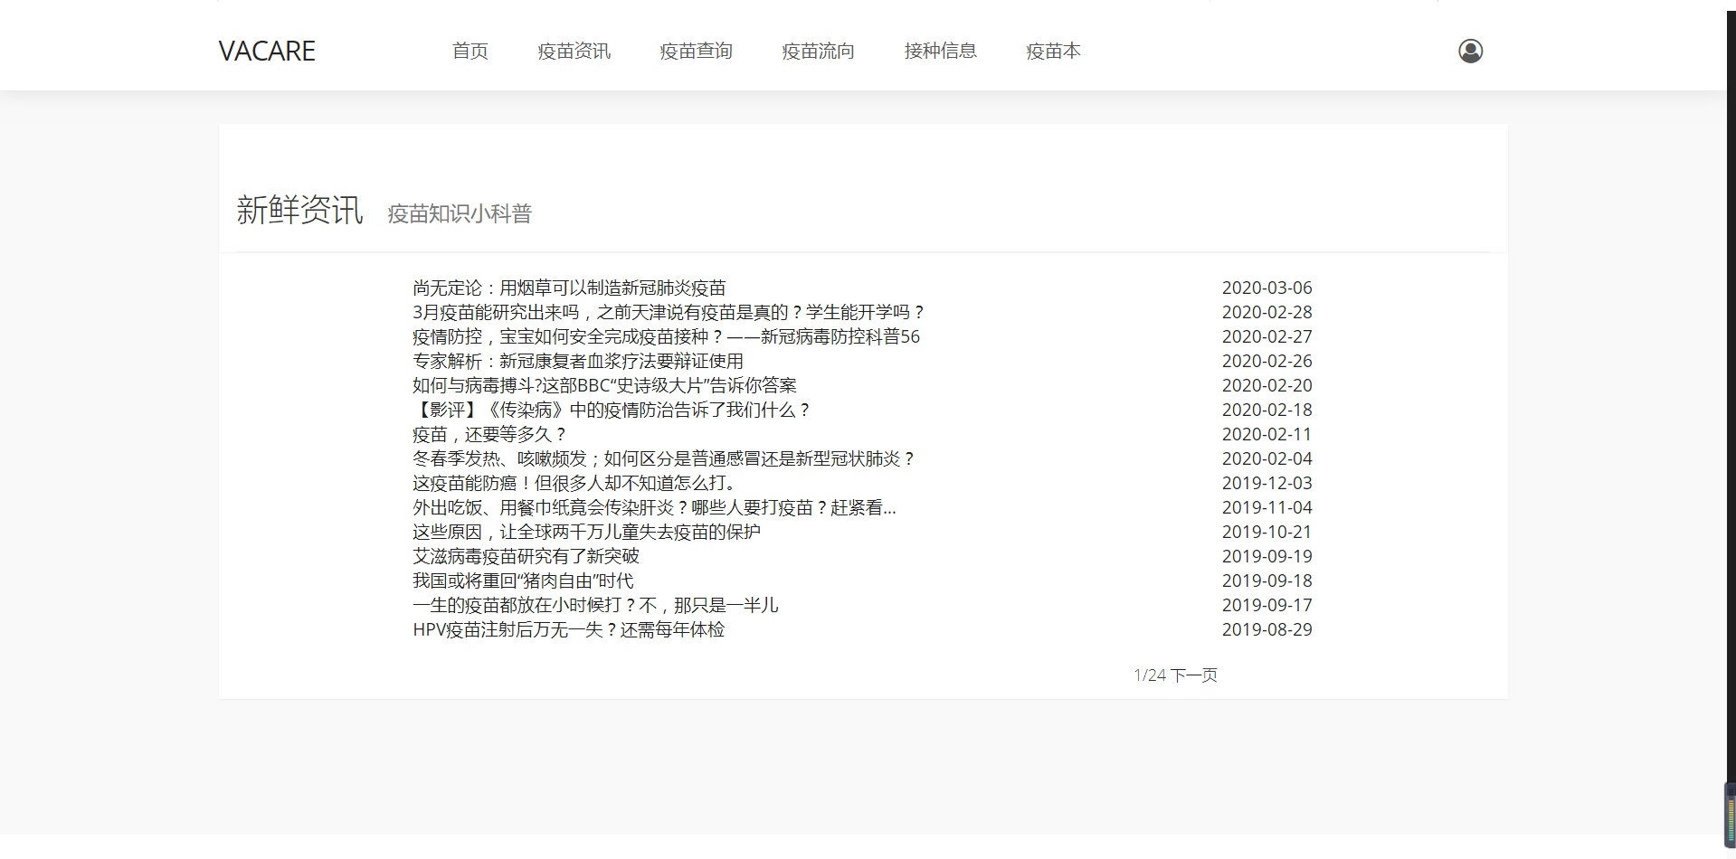
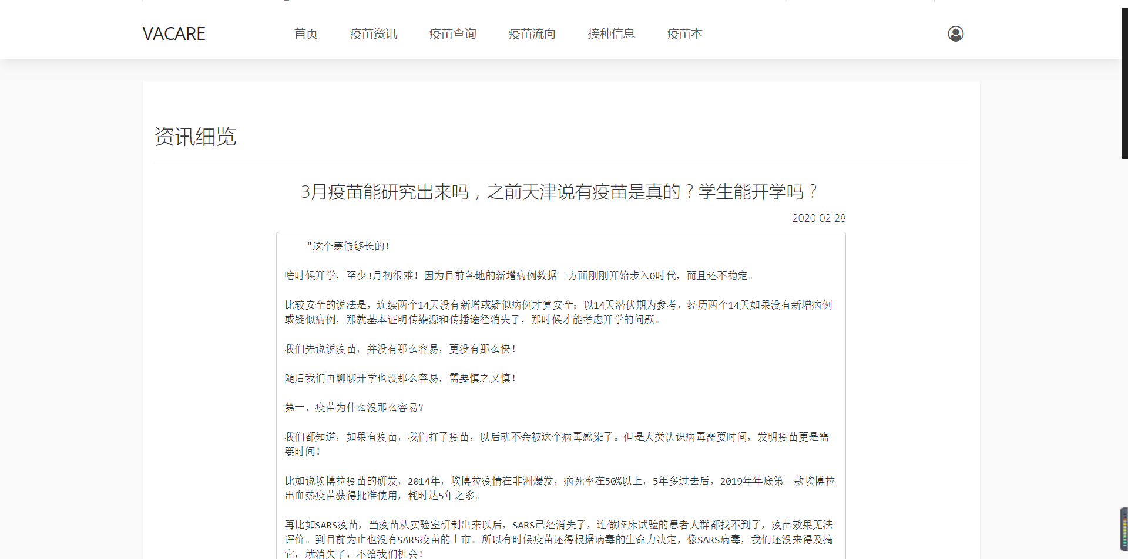
功能简介
VACARE-SUPER6+1
疫苗基本信息查询
疫苗资讯查询

Slide 8
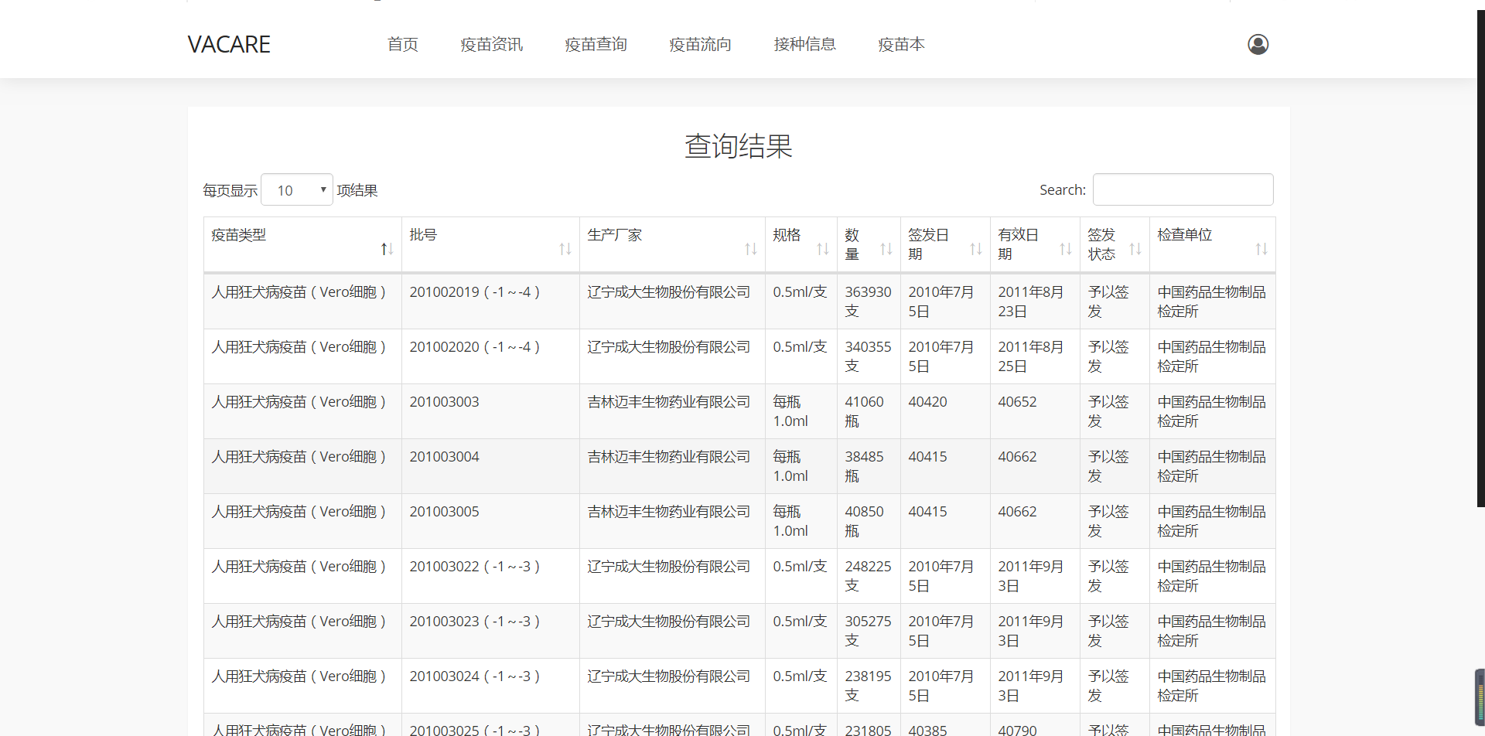
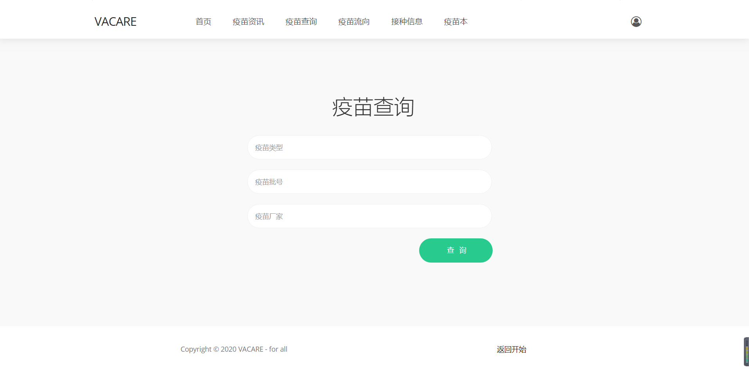
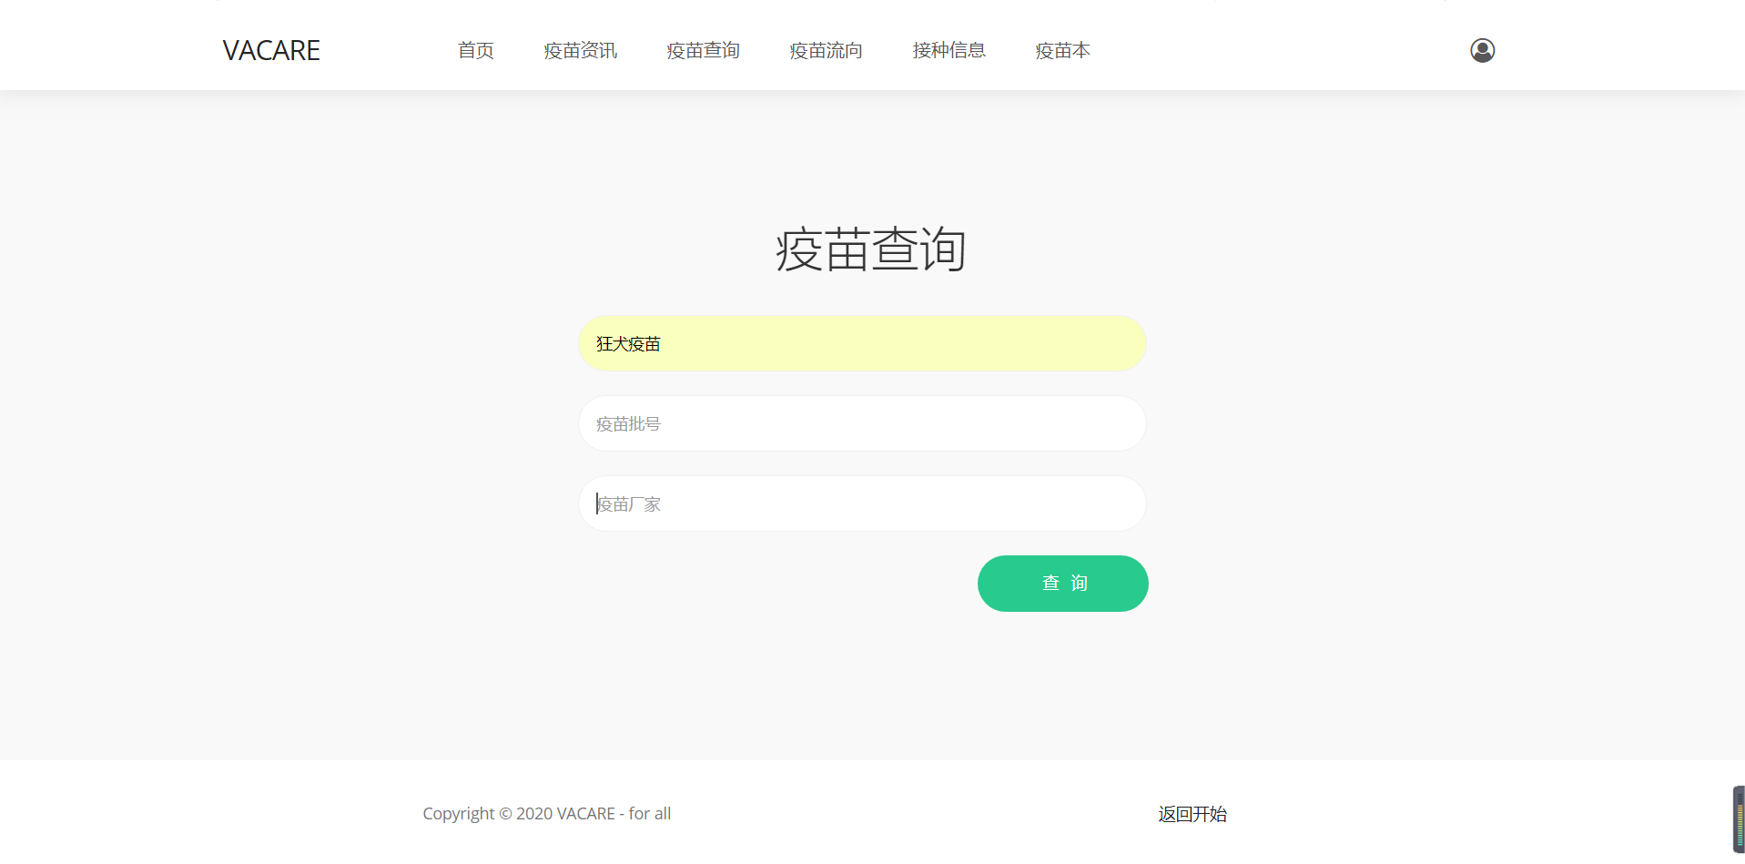
功能简介
VACARE-SUPER6+1
疫苗基本信息查询
疫苗资讯查询
疫苗生产信息查询

Slide 9
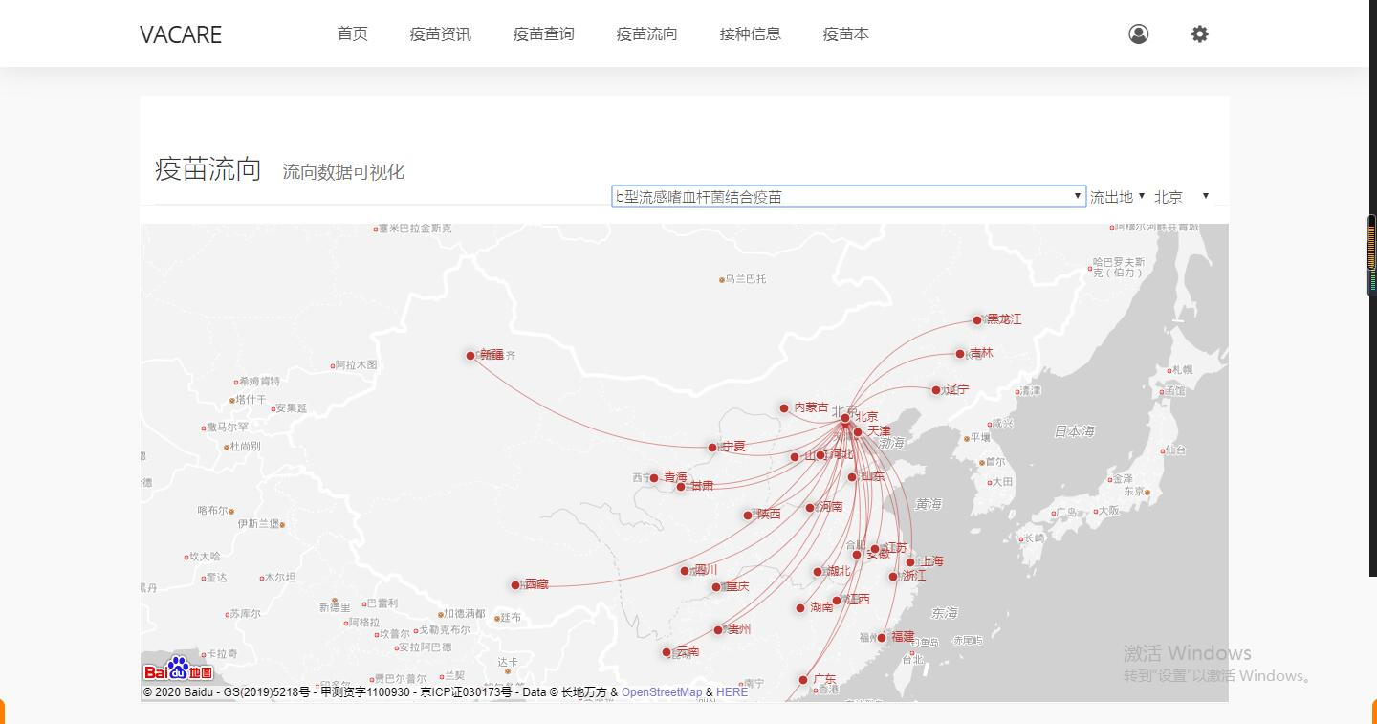
功能简介
VACARE-SUPER6+1
疫苗基本信息查询
疫苗资讯查询
疫苗流向可视化
疫苗生产信息查询

Slide 10
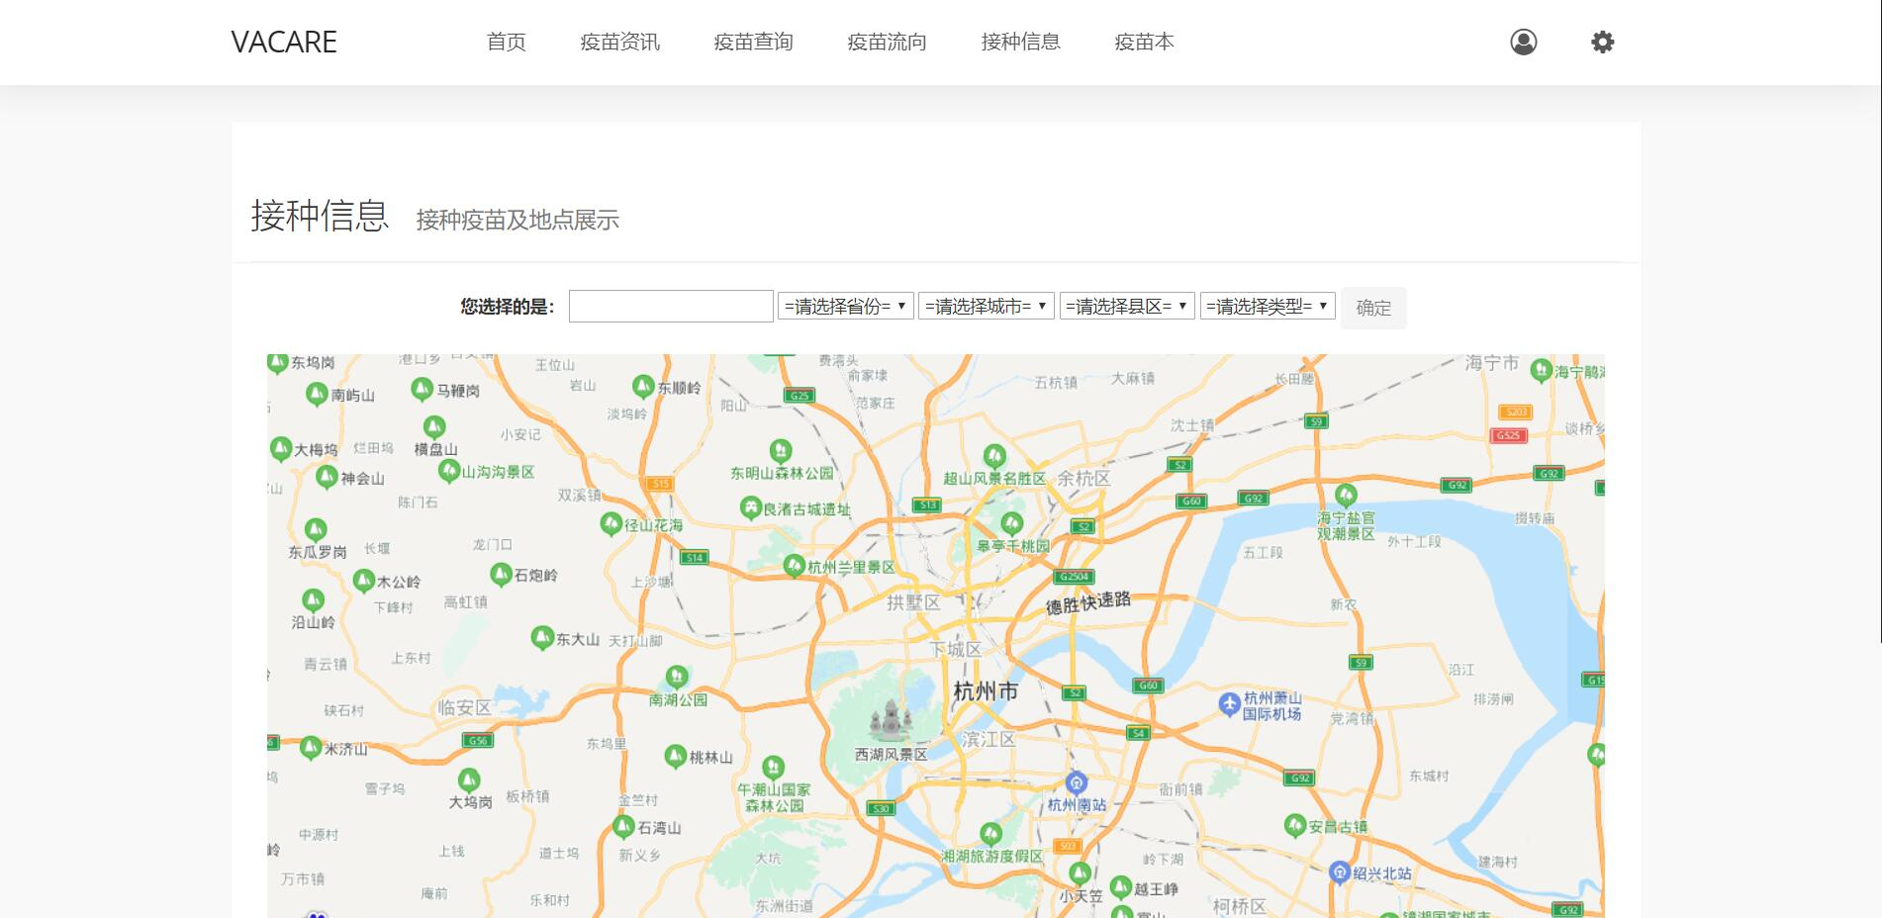
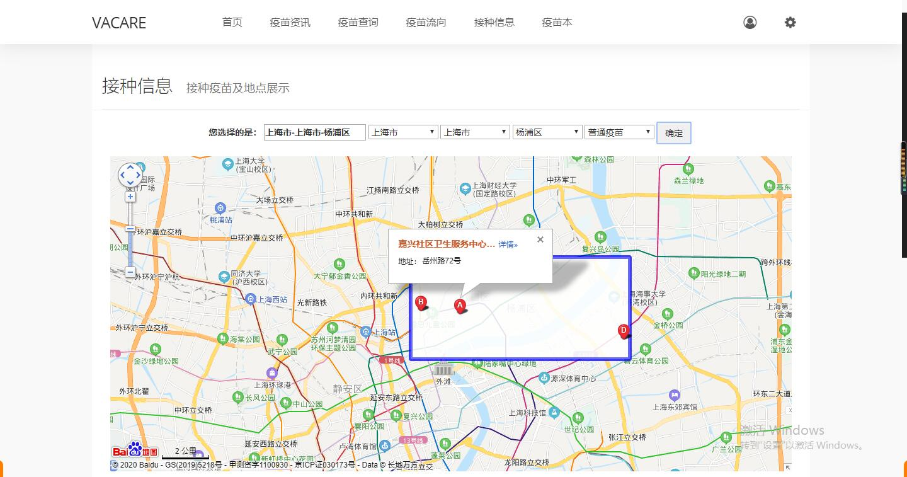
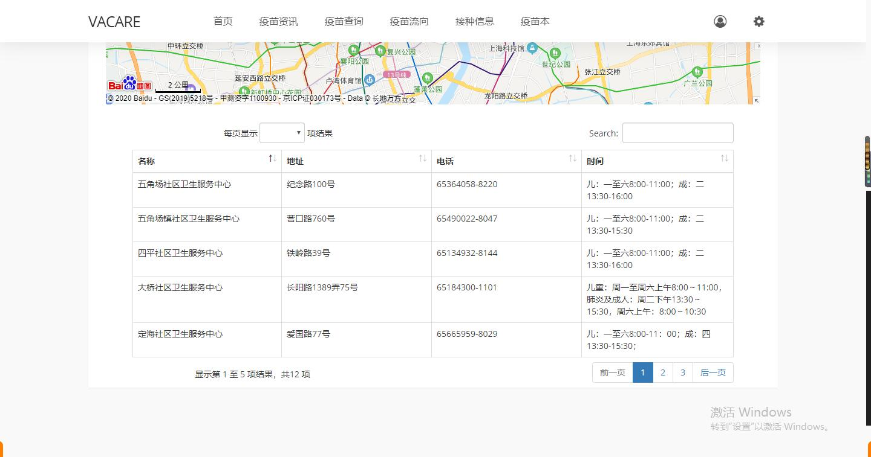
功能简介
VACARE-SUPER6+1
疫苗基本信息查询
疫苗接种地点查询
疫苗资讯查询
疫苗流向可视化
疫苗生产信息查询

Slide 11
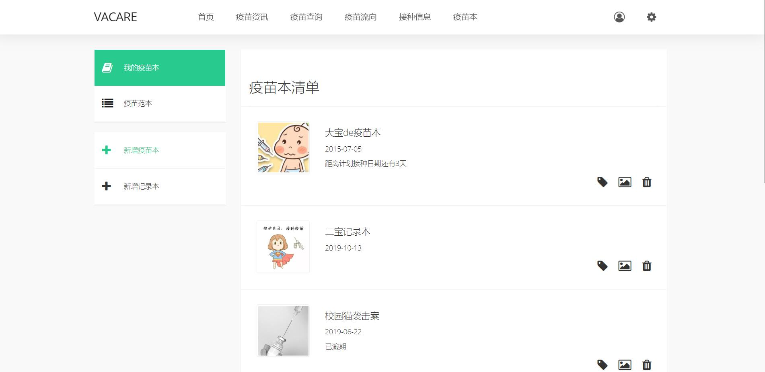
功能简介
VACARE-SUPER6+1
疫苗基本信息查询
疫苗接种地点查询
疫苗资讯查询
疫苗流向可视化
电子疫苗本
疫苗生产信息查询

Slide 12
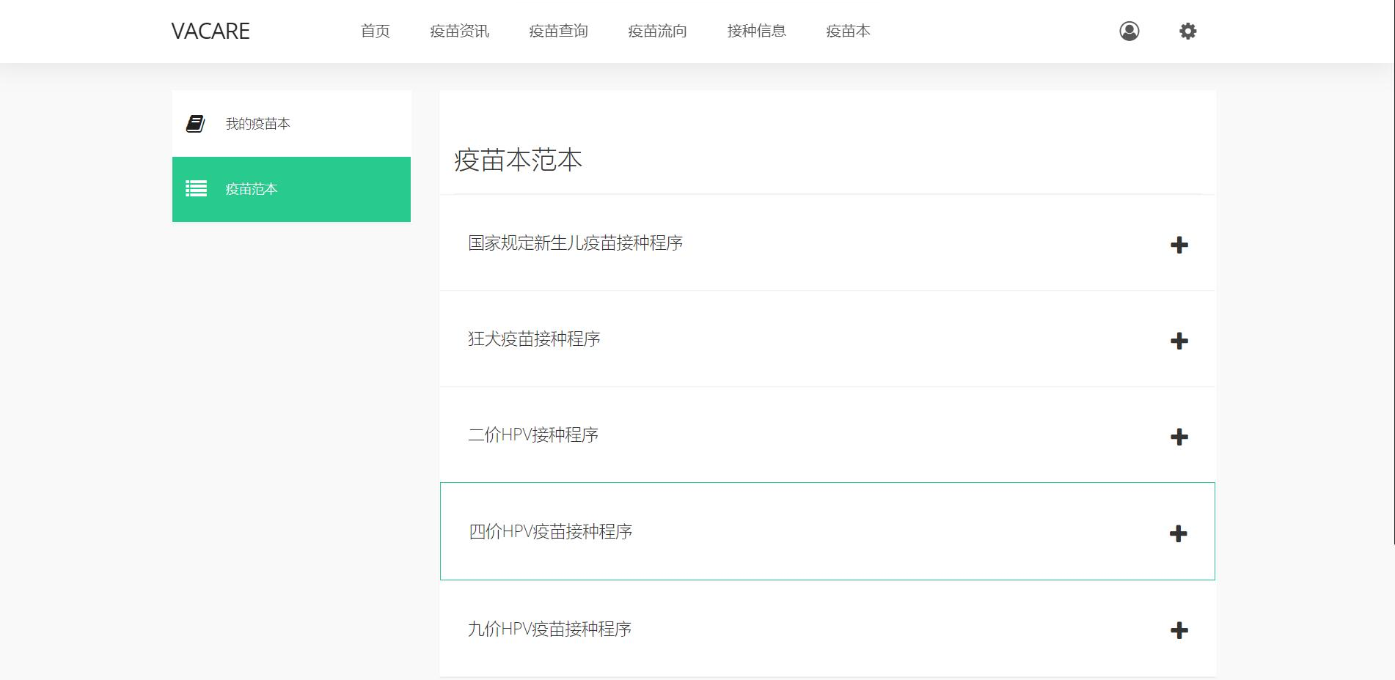
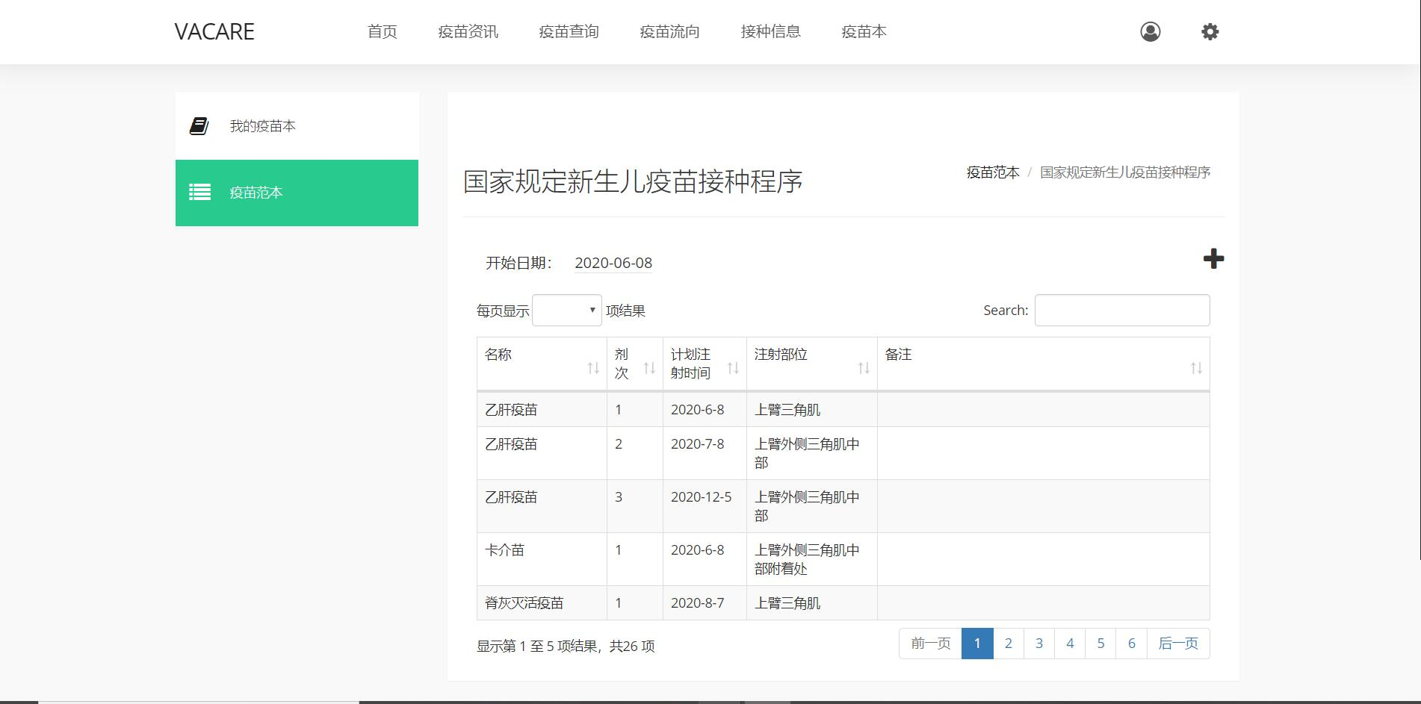
功能简介
VACARE-SUPER6+1
疫苗基本信息查询
疫苗接种地点查询
疫苗资讯查询
疫苗流向可视化
电子疫苗本
疫苗生产信息查询
疫苗接种范本

Slide 13
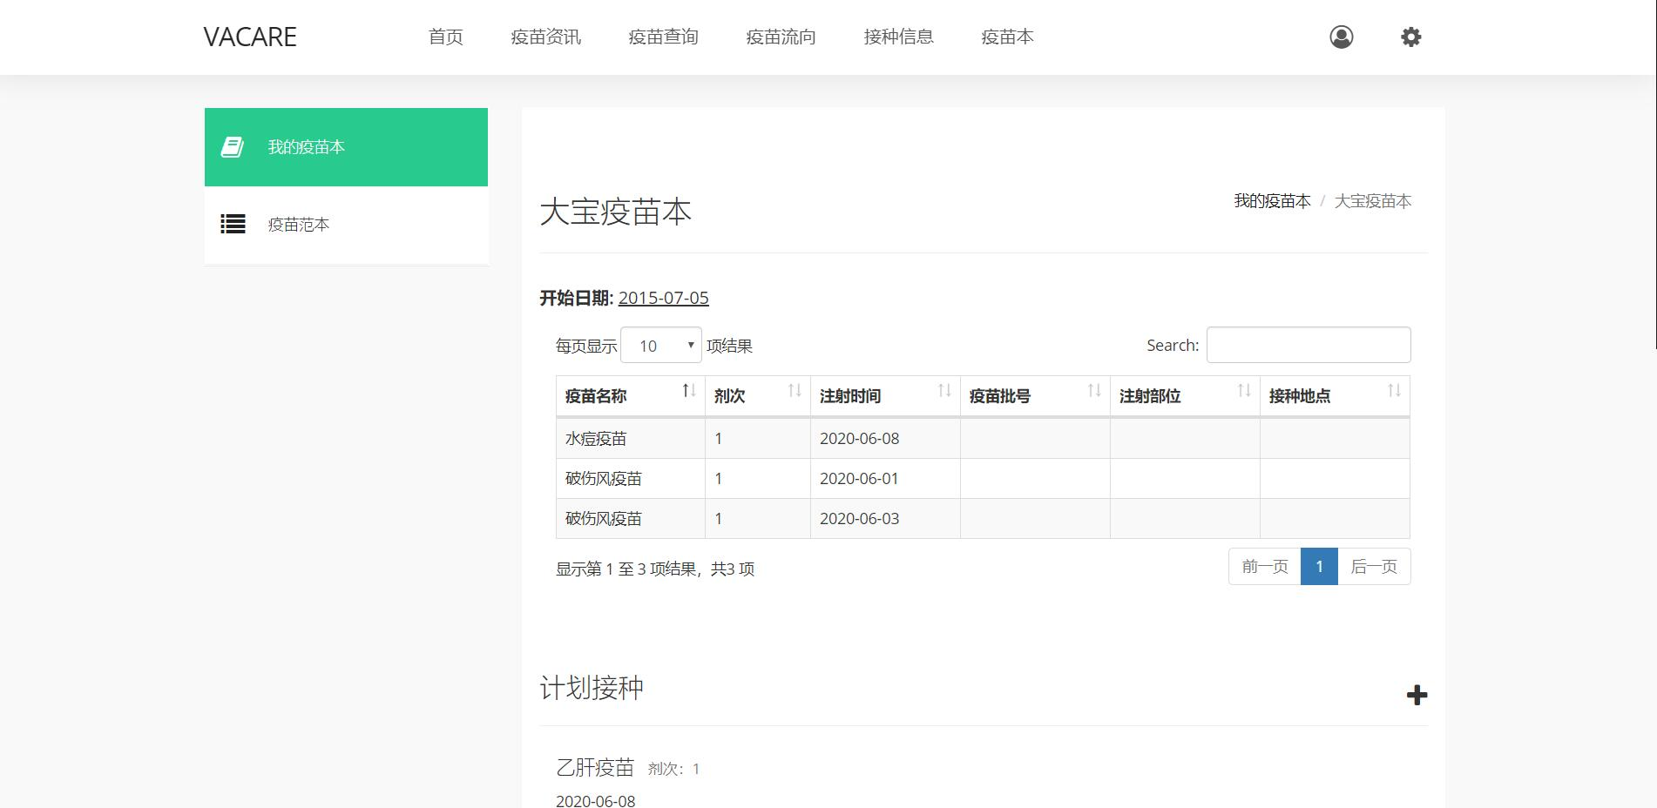
功能简介
VACARE-SUPER6+1
疫苗基本信息查询
疫苗接种地点查询
疫苗本
疫苗资讯查询
疫苗流向可视化
电子疫苗本
疫苗生产信息查询
疫苗接种范本

Slide 14
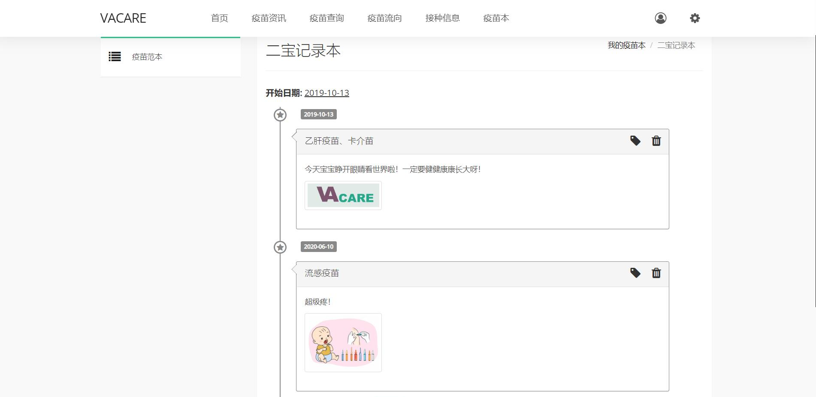
功能简介
VACARE-SUPER6+1
疫苗基本信息查询
疫苗接种地点查询
疫苗本
疫苗资讯查询
疫苗流向可视化
电子疫苗本
疫苗生产信息查询
疫苗接种范本
记录本

Slide 15
功能简介
VACARE-SUPER6+1
疫苗基本信息查询
疫苗接种地点查询
疫苗本
疫苗资讯查询
疫苗流向可视化
电子疫苗本
疫苗生产信息查询
疫苗接种范本
记录本
产品特色
1.本产品具有简洁友好的用户界面，操作简单方便。功能丰富的疫苗查询管理平台。
产品特色
2. 针对某些类似狂犬病、HPV疫苗等周期性接种疫苗，本产品将在用户接种下一阶段疫苗之前进行提醒。
产品特色
3.疫苗流向可视化的呈现致力于让用户使用感达到最佳。

Slide 16
03
未来展望

Slide 17
未来展望
VACARE-SUPER6+1
VACARE已经具备基本的功能，接下来的发展阶段是进一步完善并投入使用。
在原来界面提醒的基础上加入邮件或者短信提醒用户待接种疫苗。
定期更新丰富系统数据库，保证疫苗相关数据与疫苗资讯的时效性。
将本系统接入微信应用，满足移动端用户的使用需求。
进入市场，
投入使用

Slide 18
04
项目演示

Slide 19
VACARE
THANKS FOR WATCHING
Super6+1
2020.06.08

